Slide 1
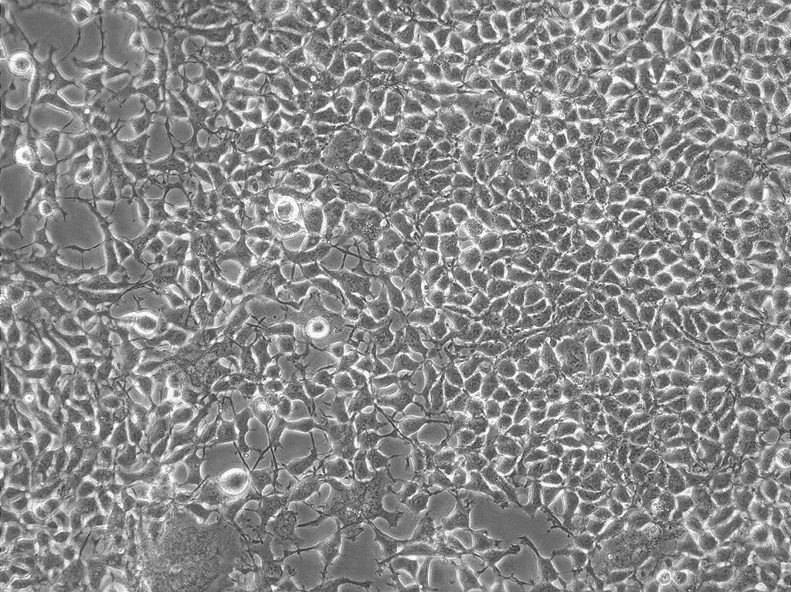
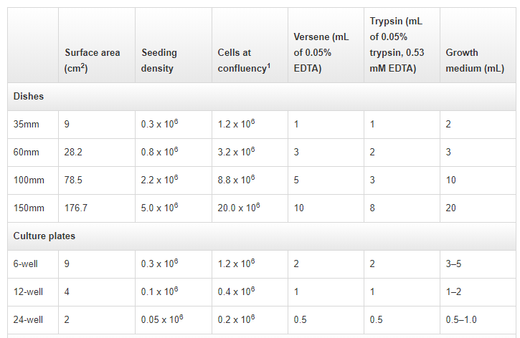
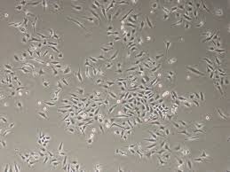
Logotipo do CV: obrigatório
Logotipo da instituição de filiação ou do curso: opcional
TÍTULO (Arial 54, opcional negrito)
Fulano da Ciência¹, Ciclano de Jaleco², Beltrano dos Reagentes¹ (Autores: Arial 40, centralizado, primeiro autor destacado).
¹ Universidade Federal do Brasil
² Universidade Estadual X (Filiação: Arial 36, centralizado)
INTRODUÇÃO (Arial 36, opcional negrito)
Texto: Arial 32, justificado
Este modelo visa direcionar os elementos obrigatórios do pôster.
A disposição do texto, as margens e cores são livres.
Dimensões: 90 cm largura x 120 cm altura
MATERIAL E MÉTODOS
Tabela 1 –Número ideal de células para cultura celular
(título de tabela: Arial 28 negrito, alinhado à esquerda)
Figura 2. Células HEK em cultura, alta confluência. (Legendas: Arial 28, justificado, número da figura em negrito).
CONCLUSÃO
RESULTADOS
REFERÊNCIAS
Por motivo de espaço, escolha as referências mais relevantes para seu trabalho. Máximo 5. Normas da ABNT.
Figura 1. Células Hela em cultura, baixa confluência. (Legendas: Arial 28, justificado, número da figura em negrito).
APOIO (Opcional. Indique os órgãos que financiam a sua pesquisa)

